Slide 1
Αισθητική Σώματος Ι (Ε)
Ανοικτά Ακαδημαϊκά Μαθήματα στο ΤΕΙ Αθήνας
Ενότητα 7: Ηρεμιστική μάλαξη πρόσθιας επιφάνειας κάτω άκρου
Κατερίνα Δηλαβέρη, Ειδικό Τεχνικό Εργαστηριακό Προσωπικό
Τμήμα Αισθητικής και Κοσμητολογίας
Το περιεχόμενο του μαθήματος διατίθεται με άδεια Creative Commons εκτός και αν αναφέρεται διαφορετικά | Το έργο υλοποιείται στο πλαίσιο του Επιχειρησιακού Προγράμματος «Εκπαίδευση και Δια Βίου Μάθηση» και συγχρηματοδοτείται από την Ευρωπαϊκή Ένωση (Ευρωπαϊκό Κοινωνικό Ταμείο) και από εθνικούς πόρους.

Slide 2
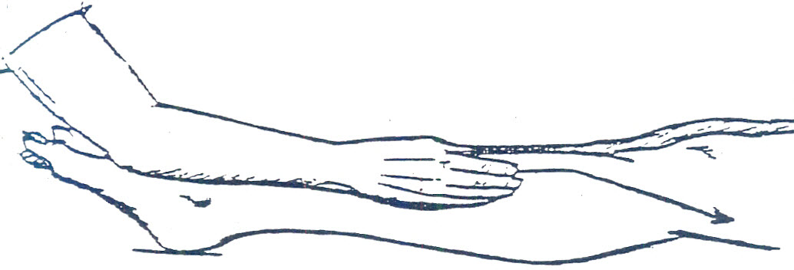
Ηρεμιστική μάλαξη πρόσθιας επιφάνειας κάτω άκρου 1/3
Θωπεία και στα δυο κάτω άκρα ταυτόχρονα.
Θωπεία σε κάθε κάτω άκρο χωριστά.
Ανάτριψη κάθε άκρου χωριστά.
Αρχείο Μαρίας Διαλυνά

Slide 3
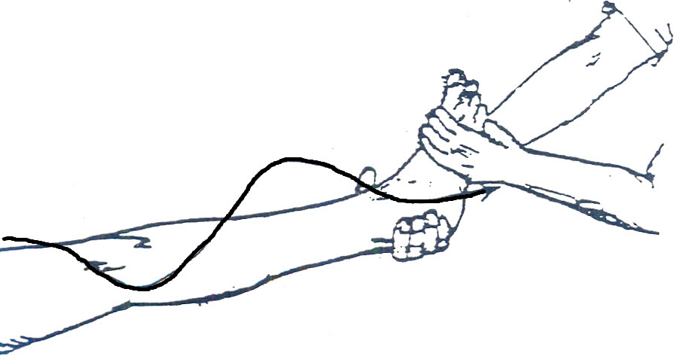
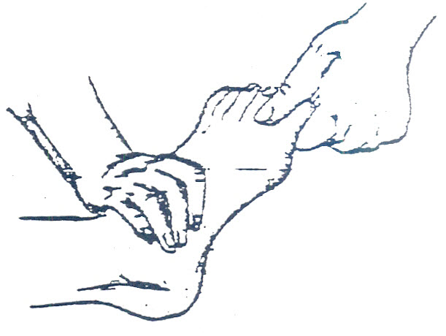
Ηρεμιστική μάλαξη πρόσθιας επιφάνειας κάτω άκρου 1/3
Θωπεία και ανάτριψη πέλματος.
Ανάτριψη στη πελματιαία επιφάνεια των μεταταρσίων με τους αντίχειρες.
Ανάτριψη στο πέλμα με το ωλένιο χείλος της άκρας χείρας.
Γυμναστική άκρου ποδός.
Αρχείο Μαρίας Διαλυνά

Slide 4
Ηρεμιστική μάλαξη πρόσθιας επιφάνειας κάτω άκρου 2/3
Κυκλικές ανατρίψεις στα δάχτυλα.
Ανάτριψη στη ραχιαία και θωπεία στην πελματιαία επιφάνεια του άκρου ποδός.
Κρικοειδείς ανατρίψεις στην περιοχή της ποδοκνημικής άρθρωσης.
Κυκλικές ανατρίψεις με τους αντίχειρες στη ραχιαία επιφάνεια του άκρου ποδός.
Κυκλικές ανατρίψεις στην περιοχή των σφυρών.
Κυκλικές ανατρίψεις κνήμης και μηρού.

Slide 5
Ηρεμιστική μάλαξη πρόσθιας επιφάνειας κάτω άκρου 3/3
Κρικοειδείς ανατρίψεις κνήμης και μηρού.
Ζυμώματα στη περιοχή του μηρού.
Μετατοπίσεις στην περιοχή του μηρού (ραπτικός μυς και πλάι του μηρού).

Slide 6
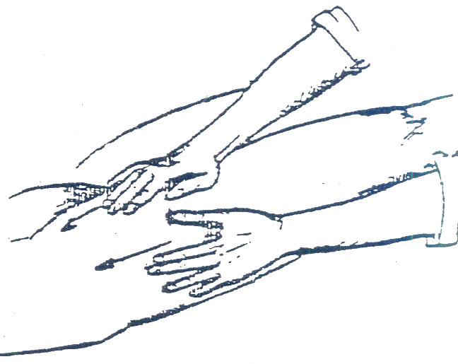
Ηρεμιστική μάλαξη πρόσθιας επιφάνειας κάτω άκρου 3/3
Ανάτριψη κάθε κάτω άκρο χωριστά.
Θωπεία σε κάθε κάτω άκρο χωριστά.
Θωπεία και στα δυο κάτω άκρα ταυτόχρονα.
Αρχείο Μαρίας Διαλυνά

Slide 7
Τέλος Ενότητας

Slide 8
Σημειώματα

Slide 9
Σημείωμα Αναφοράς
Copyright Τεχνολογικό Εκπαιδευτικό Ίδρυμα Αθήνας, Κατερίνα Δηλαβέρη 2014. Κατερίνα Δηλαβέρη. «Αισθητική Σώματος Ι (Ε). Ενότητα 7: Ηρεμιστική μάλαξη πρόσθιας επιφάνειας κάτω άκρου». Έκδοση: 1.0. Αθήνα 2014. Διαθέσιμο από τη δικτυακή διεύθυνση: ocp.teiath.gr.

Slide 10
Σημείωμα Αδειοδότησης
Το παρόν υλικό διατίθεται με τους όρους της άδειας χρήσης Creative Commons Αναφορά, Μη Εμπορική Χρήση Παρόμοια Διανομή 4.0 [1] ή μεταγενέστερη, Διεθνής Έκδοση. Εξαιρούνται τα αυτοτελή έργα τρίτων π.χ. φωτογραφίες, διαγράμματα κ.λ.π., τα οποία εμπεριέχονται σε αυτό. Οι όροι χρήσης των έργων τρίτων επεξηγούνται στη διαφάνεια «Επεξήγηση όρων χρήσης έργων τρίτων».
Τα έργα για τα οποία έχει ζητηθεί άδεια αναφέρονται στο «Σημείωμα Χρήσης Έργων Τρίτων».
[1] http://creativecommons.org/licenses/by-nc-sa/4.0/
Ως Μη Εμπορική ορίζεται η χρήση:
που δεν περιλαμβάνει άμεσο ή έμμεσο οικονομικό όφελος από την χρήση του έργου, για το διανομέα του έργου και αδειοδόχο
που δεν περιλαμβάνει οικονομική συναλλαγή ως προϋπόθεση για τη χρήση ή πρόσβαση στο έργο
που δεν προσπορίζει στο διανομέα του έργου και αδειοδόχο έμμεσο οικονομικό όφελος (π.χ. διαφημίσεις) από την προβολή του έργου σε διαδικτυακό τόπο
Ο δικαιούχος μπορεί να παρέχει στον αδειοδόχο ξεχωριστή άδεια να χρησιμοποιεί το έργο για εμπορική χρήση, εφόσον αυτό του ζητηθεί.

Slide 11
Επεξήγηση όρων χρήσης έργων τρίτων
©
Δεν επιτρέπεται η επαναχρησιμοποίηση του έργου, παρά μόνο εάν ζητηθεί εκ νέου άδεια από το δημιουργό.
διαθέσιμο με άδεια CC-BY
Επιτρέπεται η επαναχρησιμοποίηση του έργου και η δημιουργία παραγώγων αυτού με απλή αναφορά του δημιουργού.
διαθέσιμο με άδεια CC-BY-SA
Επιτρέπεται η επαναχρησιμοποίηση του έργου με αναφορά του δημιουργού, και διάθεση του έργου ή του παράγωγου αυτού με την ίδια άδεια.
διαθέσιμο με άδεια CC-BY-ND
Επιτρέπεται η επαναχρησιμοποίηση του έργου με αναφορά του δημιουργού.
Δεν επιτρέπεται η δημιουργία παραγώγων του έργου.
διαθέσιμο με άδεια CC-BY-NC
Επιτρέπεται η επαναχρησιμοποίηση του έργου με αναφορά του δημιουργού.
Δεν επιτρέπεται η εμπορική χρήση του έργου.
διαθέσιμο με άδεια CC-BY-NC-SA
Επιτρέπεται η επαναχρησιμοποίηση του έργου με αναφορά του δημιουργού
και διάθεση του έργου ή του παράγωγου αυτού με την ίδια άδεια.
Δεν επιτρέπεται η εμπορική χρήση του έργου.
διαθέσιμο με άδεια CC-BY-NC-ND
Επιτρέπεται η επαναχρησιμοποίηση του έργου με αναφορά του δημιουργού.
Δεν επιτρέπεται η εμπορική χρήση του έργου και η δημιουργία παραγώγων του.
διαθέσιμο με άδεια
CC0 Public Domain
Επιτρέπεται η επαναχρησιμοποίηση του έργου, η δημιουργία παραγώγων αυτού και η εμπορική του χρήση, χωρίς αναφορά του δημιουργού.
διαθέσιμο ως κοινό κτήμα
Επιτρέπεται η επαναχρησιμοποίηση του έργου, η δημιουργία παραγώγων αυτού και η εμπορική του χρήση, χωρίς αναφορά του δημιουργού.
χωρίς σήμανση
Συνήθως δεν επιτρέπεται η επαναχρησιμοποίηση του έργου.

Slide 12
Διατήρηση Σημειωμάτων
Οποιαδήποτε αναπαραγωγή ή διασκευή του υλικού θα πρέπει να συμπεριλαμβάνει:
το Σημείωμα Αναφοράς
το Σημείωμα Αδειοδότησης
τη δήλωση Διατήρησης Σημειωμάτων
το Σημείωμα Χρήσης Έργων Τρίτων (εφόσον υπάρχει)
μαζί με τους συνοδευόμενους υπερσυνδέσμους.

Slide 13
Σημείωμα Χρήσης Έργων Τρίτων
Το Έργο αυτό κάνει χρήση των ακόλουθων έργων:
Ελένη Κίντζιου, Μαρία Διαλυνά, «Σημειώσεις στην Ηρεμιστική Μάλαξη», ΤΕΙ Αθήνας, 2000.

Slide 14
Χρηματοδότηση
Το παρόν εκπαιδευτικό υλικό έχει αναπτυχθεί στo πλαίσιo του εκπαιδευτικού έργου του διδάσκοντα.
Το έργο «Ανοικτά Ακαδημαϊκά Μαθήματα στο ΤΕΙ Αθηνών» έχει χρηματοδοτήσει μόνο την αναδιαμόρφωση του εκπαιδευτικού υλικού.
Το έργο υλοποιείται στο πλαίσιο του Επιχειρησιακού Προγράμματος «Εκπαίδευση και Δια Βίου Μάθηση» και συγχρηματοδοτείται από την Ευρωπαϊκή Ένωση (Ευρωπαϊκό Κοινωνικό Ταμείο) και από εθνικούς πόρους.

